Slide 1
Media Audio-Visual
Present By :
Yeni Raini, M.Pd

Slide 2
MEDIA AUDIOVISUAL

Slide 3
Media audio-visual adalah jenis media yang digunakan dalam kegiatan pembelajaran dengan melibatkan pendengaran dan penglihatan sekaligus dalam satu proses atau kegiatan
Apa Itu Media Audiovisual

Slide 4
Unsur-unsur Audiovisual
Photographer
Membantu memindahkan cerita dan ide penulis ke dalam karya potretnya.
Graphic artist
Narrator
Menyelesaikan bidang
karya grafis dalam bentuk tulisan tangan, gambar,
caption, judul, dll
Mendramatisasi pesan naskah dengan ilustrasi musik, efek suara, dll

Slide 5
MEDIA AUDIOVISUAL
Slide Suara
Televisi

Slide 6
Slide Suara
Jenis media visual yang
menampilkan sejumlah slide, dipadukan dalam suatu cerita atau suatu jenis pengetahuan yang diproyeksikan pada layar dengan iringan suara.

Slide 7
Jenis-jenis Program Slide
Program Slide untuk Promosi
Program Slide Berupa Anjuran
Program Slide untuk Penerangan
Program Slide Ilmu Pengetahuan Khusus
Program Slide Pengetahuan
Populer

Slide 8
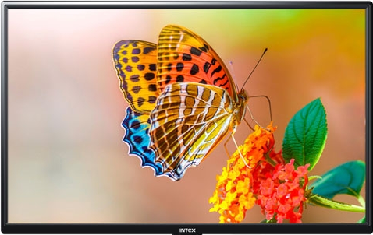
Televisi
Televisi terdiri dari kata tele : jauh dan visi : penglihatan.
Jadi, program televisi berarti suatu program yang memperlihatkan sesuatu dari jarak jauh
Place your screenshot here

Slide 9
Jaringan Televisi
Jaringan televisi
sekitar atau closed
circuit television
(CCTV)
Program televisi siaran
(television
broadcast)

Slide 10
CCTV
Jaringan televisi sekitar merupakan program televisi yang dioperasikan di kampus atau di tempat-tempat lain yang berjarak dekat. Selain itu, pesannya bersifat khusus, misalnya: bahan-bahan kuliah

Slide 11
Television Broadcast
Program ini merupakan media komunikasi massa dengan ciri-ciri:
Berlangsung satu arah
Komunikator melembaga
Pesan bersifat umum
Menimbulkan keserempakan
Bersifat heterogen

Slide 12
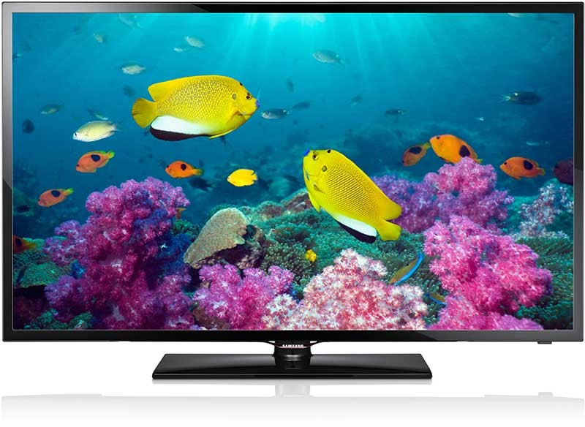
Fungsi Televisi
Fungsi Penerangan
01
Memberi penerangan kepada massa
Fungsi Pendidikan
02
TV menyiarkan berbagai acara yang mengandung unsur pendidikan
Fungsi Hiburan
03
Sebagian besar alokasi waktu di TV diisi oleh acara-acara hiburan

